Slide 1

MANAGEMENT PODPŮRNÝCH PROCESŮ – FACILITY MANAGEMENT JAKO VÝSLEDEK MANAGEMENTU ZMĚNY, SOUČASNÝ POHLED NA FACILITY MANAŽERA
II. přednáška

Slide 2

STRUKTURA PŘEDNÁŠKY
Facility manažer
Management změny

Slide 3
FACILITY MANAŽER
1. Znalostí a kompetence
2. Facility manažer ve struktuře řízení
3. Současný pohled na Facility manažera
4. Vzdělaní

Slide 4
1. Znalostí a kompetence
1.1. Popis role
1.2. Souhrn znalostí a kompetencí
1.3. Pozice FM
1.4.Úkoly
1.5 . Role

Slide 5
1.1. FACILITY MANAŽER
Nese zodpovědnost za řízení procesu provádění podpůrných služeb způsobem, který zajistí účelné efektivní plnění společenského poslání organizace
Je strategickým partnerem vrcholového managementu klienta a manažerem zodpovědným svým majitelům za bezporuchový chod svěřené organizace
Profesní způsobilosti: technické, humánní a koncepční

Slide 6
1.2. SOUHRN ZNALOSTÍ A KOMPETENCÍ V RÁMCI ŘÍZENÍ PODPŮRNÝCH PROCESŮ
Zdravý rozum
Zobecněná životní zkušenost
Kreativita a nápaditost
Vzdělání
Znalost zprostředkovaná technologicky (INTERNET)
Testování (zkušebnictví)
Experimentování
Rozvoj FM
…

Slide 7
1.3. DEFINICE POZICE FACILITY MANAŽERA-LEADERA
Dlouhodobě dělá správná rozhodnutí
Zná lidi a umí z nich dostat to nejlepší
Při jednání s klienty je vnímán proaktivně
Má charisma a kompetence

Slide 8
1.4. ÚKOLY FACILITY MANAŽERA
Dosáhnout plánovaných cílů při co nejnižších nákladech
Zajistit nezbytnou konkurenceschopnost firmy poskytující služby v soutěži s jejími rivaly
Prosadit účelnost a efektivitu v provádění všech aktivit firmy

Slide 9
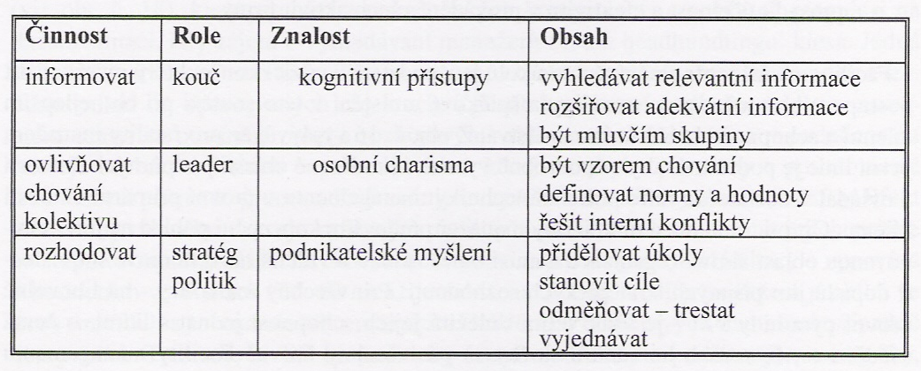
1.5. ROLE FACILITY MANAŽERA PŘI VEDENÍ FM FIRMY

Slide 10
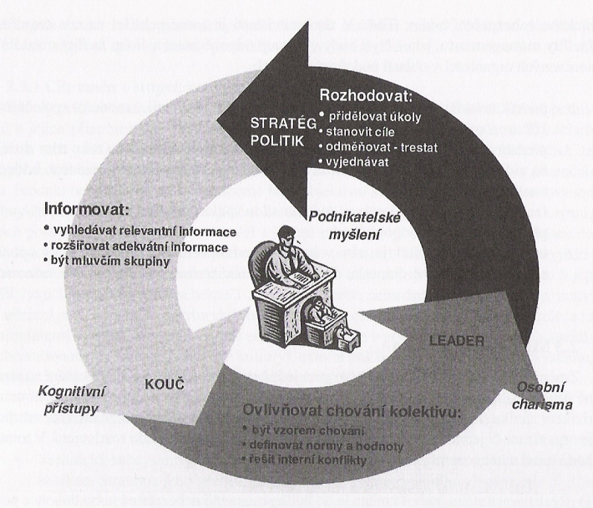
1.6. SMYČKA KOMPETENCÍ FACILITY MANAŽERA

Slide 11
2. Facility manažer ve struktuře řízení
2.1. Liniový facility manažer (operativní)
2.2. Facility manažer střední úrovně řízení (taktické)
2.3. Vrcholový facility manažer (TOP)

Slide 12
2.1. LINIOVÝ
FACILITY MANAŽER
Úroveň středisek, provozů a objektů
Mistři v pracovní jednotce
Hlavní činností je vedení zaměstnanců při plnění každodenních úkolů
Současně vykonávají kontrolu, napravují chyby nebo řeší provozní problémy
(dispečeři speciálních činností: úklid, ostraha, údržba…)

Slide 13
2.2. FACILITY MANAŽER STŘEDNÍ ÚROVNĚ ŘÍZENÍ
Odpovídá za řízení manažerů liniových, příp. také řadových pracovníků facility firmy
Objektový manažer, vedoucí provozu, vedoucí střediska, vedoucí útvaru…
Uskutečňuje plány a strategické cíle organizace tím, že koordinuje vykonávané úkoly se záměrem dosažení organizačních cílů

Slide 14
2.3. VRCHOLOVÝ
FACILITY MANAŽER
Odpovídá za celkovou výkonnost facility firmy
Generální ředitel, ředitel, odborný ředitel, ředitel divize, náměstek ředitele, někdy i majitel firmy
Hlavním úkolem je formulování organizační strategie
Vykonávají i ostatní manažerské činnosti – organizují, vedou lidi a kontrolují plnění úkolů

Slide 15
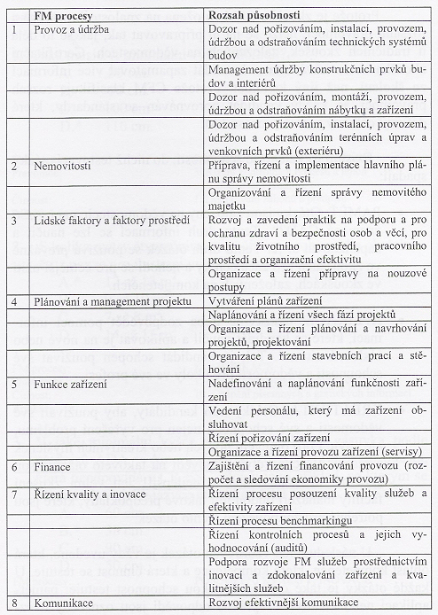
2.4. HRUBÝ POPIS JEDNOTLIVÝCH FM PROCESŮ A ROZSAH PŮSOBNOSTI

Slide 16
3. Současný pohled na Facility manažera
3.1. Současný pohled
3.2. Rady pro zlepšení komunikaci mezi facility manažerem a managementem klienta
3.3.FM a jeho schopnosti

Slide 17
3.1. SOUČASNÝ POHLED
NA FACILITY MANAŽERA
Neustálým snižováním nákladů při plném zajištění podpůrné činnosti objevují vedoucí představitelé firem, že „podpůrné činnosti“ jsou 2. nejrozsáhlejší oblastí, kterou lze kontrolovat
Facility manažeři musí být odborníky na hledání rovnováhy mezi mnoha problémy (koordinací lidí, pracovním prostředím, procesy a technologiemi)

Slide 18
3.2. NĚKOLIK RAD, JAK ZLEPŠIT KOMUNIKACI MEZI FACILITY MANAŽEREM A MANAGEMENTEM KLIENTA
Naslouchání (1)
Prodat svůj úspěch (2)
Návrat investic (3)
Přidaná hodnota (4)
Spokojenost zákazníků (5)
Benchmarking – cesta ke konkurenceschopnosti (6)
Balanced Scorecard – cesta jak zlepšit plánování (7)

Slide 19
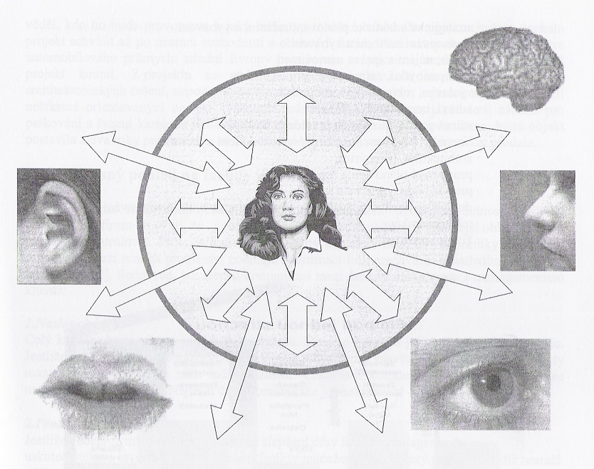
3.3. FACILITY MANAŽER
A JEHO SCHOPNOSTI

Slide 20
3.3.1. NASLOUCHÁNÍ
Celý koncept komunikace je jádrem problému
Chápání názorů vedení a schopnost vysvětlit přidané hodnoty FM
Komunikovat znamená naučit se řeči druhé strany
Nejtěžší částí komunikace je aktivní (empatické) naslouchání

Slide 21
3.3.2. PRODAT SVŮJ ÚSPĚCH
Potřebuje-li vedení důkaz, že zlepšení díky FM je uskutečnitelnou investicí, musíme jej poskytnout
Nestačí „dělat to, co se řekne“ či „dělat to, co se míní říci“ – je potřeba to dokázat
Vést si evidenci o dosáhnutých úspěších a prodat je vyššímu managementu
Proaktivní facility manažer by měl vědět, jak lobovat a prodat své „success stories“ („Storytelling“ jako manažerská dovednost)

Slide 22
3.3.3. NÁVRAT INVESTIC
Finanční školení – výpočet návratnosti investic!
Změna v návratu investic indikuje, jak jednotlivý projekt ovlivňuje ziskovost
Každá investice pořízená firmou (IS, PC, součást vzduchotechniky, zřízení nového pracovního místa…) má svůj důvod – ten je zapotřebí změnit v čísla

Slide 23
3.3.4. PŘIDANÁ HODNOTA
Přidaná hodnota – odpověď na otázky:
  Jak individuální produktivita ovlivňuje ziskovost?
  Jaký přínos v produktivitě práce můžeme očekávat, jestliže zlepšíme pracovní prostředí?
Vyšší management potřebuje vědět, jak je přidaná hodnota FM v relaci s globálními cíli firmy

Slide 24
3.3.5. SPOKOJENOST ZÁKAZNÍKŮ
Jestliže má zákazník na vybranou, vybere si nás?
Pokud nevíme o nevyslovených požadavcích a nemáme vyvinuty měřitelné nástroje spokojenosti, pak nemáme představu, jak naši zákazníci vnímají služby FM.
Vyšší management se stará především o interní zaměstnance. Tím, že jim budeme dodávat kvalitní FM služby a budeme identifikovat místa pro zlepšení, tím jednodušeji získáme podporu vedení

Slide 25
3.3.6. BENCHMARKING – CESTA KE KONKURENCESCHOPNOSTI
Benchmarking vyžaduje obezřetnost – kult benchmarkových čísel (benchmarků) může být dvousečnou zbraní (v dlouhodobějším horizontu se mohou čísla náhle bez příčin měnit)
Porovnávací měřítka jsou pouze „kompasem“, jež ukazuje správnou cestu
Použijeme-li je šířeji, pak jsme nepochopili jejich význam (i vlastní smysl Benchmarkingu)
Notes:
BenchmarkingPorovnávání s jinými organizacemi a poučení se ze zjištěných skutečností. V praxi benchmarking obvykle označuje:
- pravidelné porovnávání aspektů výkonnosti (funkce a procesy) s organizacemi, které podle obecného mínění uplatňují dobrou praxi
- zjišťování možností pro zlepšování výkonnosti
- snahu nalézat nové přístupy vedoucí ke zlepšení výkonnosti
- realizaci jednotlivých zlepšení a
- následné monitorování pokroku a přezkoumání přínosů.
Benchmark
Referenční bod (srovnávací kritérium) a norma excelence oproti podobným výkonům nebo procesům, které měříme. Úroveň „nejlepší ve své kategorii“ (best-in-class).

Slide 26
3.3.7. BALANCED SCORECARD – CESTA JAK ZLEPŠIT PLÁNOVÁNÍ
Nástroj pro efektivní tlumočení zpráv o stavu firemních „facilit“ směrem k vedení
Koncept hodný seznámení a prostudování i využívání
Notes:
Balanced Scorecard (BSC) nepřekládá se, používá se zkratka BSC. Jedná se o systém řízení a měření výkonnosti organizace, jehož základem je stanovení vyváženého systému vzájemně provázaných ukazatelů výkonnosti podniku. Proto “balanced”. Balanced Scorecard byl vyvinutý americkými konzultanty Robertem S. Kaplanem a Davidem P. Nortonem v 90. letech 20. století.
Metoda Balanced Scorecard byla původně zaměřena na strategické řízení organizace, ale postupně se také rozvinula na úroveň operativního řízení a představuje tak ucelený systém plánování a řízení. Metoda pomáhá stanovit vyvážení strategických cílů a ty převést do specifických dílčích cílů, včetně ukazatelů a metrik a při jejich realizaci měřit výkonnost organizace.
BSC pracuje se čtyřmi perspektivami hodnocení organizace:
Finanční perspektiva
Zákaznická perspektiva
Procesní perspektiva
Učení se a růst
V každé oblasti jsou nastaveny cíle a metriky jejich dosahování a provádí se měření a hodnocení. BSC tak úzce navazuje na MBO.

Slide 27
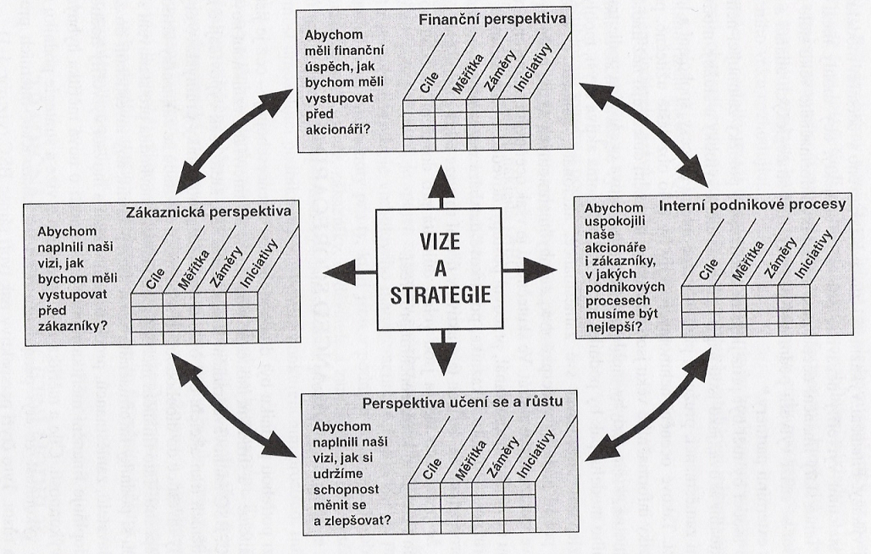
3.3.7.ZÁKLADNÍ KONCEPCE BALANCED SCORECARD

Slide 28
4. Vzdělaní Facility manažera
4.1. Přehled vzdělání
4.2. certifikace
4.2.1. Cíl certifikace
4.2.2. Zkouška certifikace
4.2.3. Testovací otázky

Slide 29
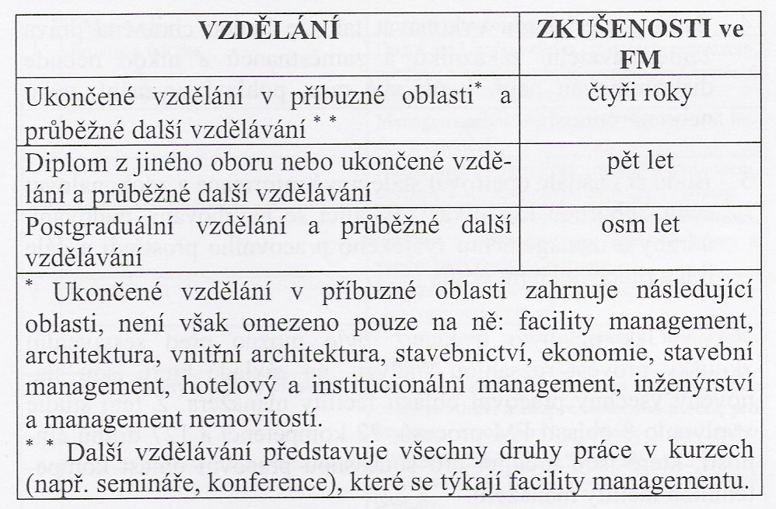
4.1. PŘEHLED VZDĚLÁNÍ PRO PROFESIONÁLY VE FM

Slide 30
4.2.1. CERTIFIKACE FACILITY MANAŽERA
Certifikační program sdružení IFMA je zaměřen na lidi, kteří jsou zapojeni do managementu budov a podpůrných činností
Cíle programu:
  Zajistit profesionální kompetence
  Stanovit standardy pro profesionální praxi
  Uznávání povolání FM v organizaci a ve společnosti
  Ovlivnit směr budoucího vývoje profese FM

Slide 31
4.2.2.ZKOUŠKA CERTIFIKACE FACILITY MANAŽERA (CFM)
Prozatím ji lze vykonat pouze v angličtině, němčině, holandštině, italštině a švédštině (v češtině ne!)
Absolvent, který uspěje u náročné zkoušky, obdrží certifikát, který jej opravňuje užívat ke svému jménu titul „CFM“
Certifikovaný facility manažer je v celém světě chápán jako řídící pracovník, který v jedné osobě spojuje široké pole znalostí (technické, procesní, ekonomické, humánní, ekologické, psychologické a etické), má dostatečnou praxi a bohaté zkušenosti (musí denně prokazovat schopnost úsudku a odhadu při řešení často velmi složitých vazeb.

Slide 32
4.2.2.ZKOUŠKA CFM
Je založena na znalostech procesů a rozsahu pravomocí.
Nelze se na ni připravovat tak, jak se to dělá u tradičních zkoušek, založených na vědomostech
Certifikační zkouška nesrovnává, zda si kandidát zapamatoval více informací ze školení, než jiný kandidát.
Protože CFM klasifikuje rozsah pravomocí, je každý kandidát porovnáván se standardy, které definují celkový rozsah procesů FM.

Slide 33
4.2.3.TESTOVACÍ OTÁZKY – KATEGORIE SCHOPNOSTÍ (I)
PAMĚŤ: Otázky jsou založeny na vědomostech. Tento druh informací se lze naučit a zapamatovat. Tento druh otázek se používá převážně u zkoušek pro začátečníky a nehodí se pro četnější užití u zkoušek, založených na kompetencích.

Slide 34
4.2.3.TESTOVACÍ OTÁZKY – KATEGORIE SCHOPNOSTÍ (II)
APLIKACE: Otázky je třeba zodpovědět pomocí informací, které se kandidát naučil a aplikovat je na nové nebo obdobné situace (případové studie z praxe). Tak je kandidát připraven používat své schopnosti a vědomosti pro úkoly ve své profesi.

Slide 35
4.2.3.TESTOVACÍ OTÁZKY – KATEGORIE SCHOPNOSTÍ (III)
KREATIVITA: Otázky nutí kandidáty, aby používali své vědomosti a své schopnosti nejen pro vyřešení problému, ale navíc i pro objevení nových nebo kreativních myšlenek a řešení. Všechny 4 odpovědi na takové otázky jsou správné, nicméně jedna je nejlepší!!! Jen velmi zkušení facility manažeři budou mít takové předpoklady, které jsou potřebné pro zodpovězení těchto otázek.

Slide 36
Management změn

Slide 37
Management změn
1. Charakteristické rysy moderního managementu
2. Cíle managementu změn
3. Inovace. Faktory změn
4. Řízení změn

Slide 38
1. Charakteristické rysy moderního managementu
1.1. Současný management
1.2. Management změny
1.3. Moderní management
1.4. Koncept procesního řízení

Slide 39
1.1. SOUČASNÝ MANAGEMENT
Turbulentní prostředí
Globalizace
Management změny
Znalostní podnik

Slide 40
1.2. MANAGEMENT ZMĚNY
Pochopení pragmatického mandátu managementu od vize přes strategii a plánování až k vlastní realizaci
Akceptuje procesní orientaci podnikového řízení
Zaměření na klienta poskytovanými FM službami
Citlivost k otázkám prostředí
Vedení lidí a jejich motivování
Zachování životního prostředí
…

Slide 41
1.3. MODERNÍ MANAGEMENT
Věnuje pozornost rostoucím hrozbám i příležitostem změn vnějšího podnikatelského prostředí
„Management v podmínkách trvalých změn“
„Management v podmínkách kritických změn“

Slide 42
1.4. KONCEPT PROCESNÍHO ŘÍZENÍ
Reengineeringový přístup
Rozvoj organizací založených na promyšleném vytváření a zhodnocování znalostí (učící se organizace, organizace založená na znalostech)

Slide 43
2. Důvody změn
2.1. Příčiny organizační změny
2.2. Zdroje příčin potenciálních změn
2.3. Předpoklady iniciace procesu (řízené) změny

Slide 44
2. Důvody změn
Potřeba růstu podniku, hlavně z důvodu expanze na světový trh,
Změna ve strategii,
Potřeba technologických změn,
Vliv konkurenčního tlaku,
Studium nových podnikových mravů a dovedností,
změna zákonů a legislativy.
Notes:
Jestliže riziko změny a riziko neměnnosti dosáhne stejné úrovně, vstupuje organizace či jednotlivec do tzv. bifurkačního bodu neboli do bodu rozpojení. V tomto bodě musí management zvážitr následujicí skutečnosti:
¨1) realizovat změnu neboť změna je do budoucna méně nebezpečná nebo dokonce perspektivnejší než neměnný stav,
2) Nerealizovat změnu, protože změna je v daném okamžiku riskantní, zatímco neměnnost představuje jistotu.
Důvody:
Výzkumy prokázaly, že podniky podstupují významné mzměny příbližně jednou za tři roky, zatímco menší změny provádějí teměř nepřetržitě.

Slide 45
2.1. PŘÍČINY
(ORGANIZAČNÍ) ZMĚNY (I)
Změna v účelu
Pořízení nového (technologicky vyššího) vybavení
Nedostatek pracovní síly
Zavádění komplexních informačních systémů
Nové státní vyhlášky
Odbory
Rostoucí tlak ze strany spolků na ochranu spotřebitele
Fůze a koupě
Velká změna v cenách nebo dostupnosti zdrojů

Slide 46
2.1. PŘÍČINY
(ORGANIZAČNÍ) ZMĚNY (II)
Chování konkurentů
Úpadek morálky
Nárůst fluktuace
Neočekávané vnitřní či vnější nepřátelství
Nedostatek vnitřních kandidátů na výkonné pozice
Pokles zisků

Slide 47
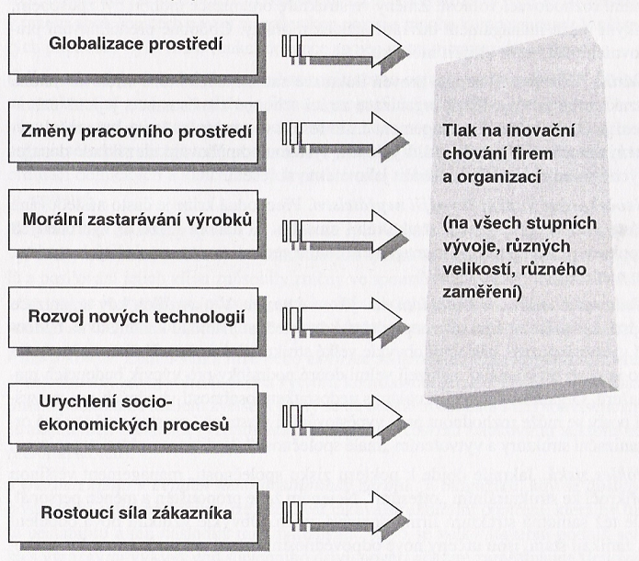
2.2. ZDROJE PŘÍČIN POTENCIÁLNÍCH ZMĚN

Slide 48
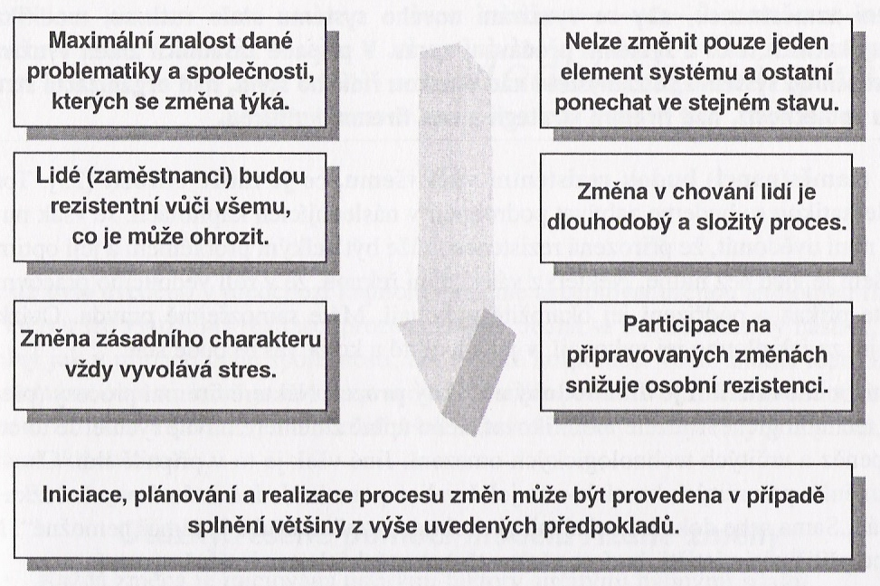
2.3. PŘEDPOKLADY INICIACE PROCESU (ŘÍZENÉ) ZMĚNY

Slide 49
3. Inovace. Faktory změn
3.1. Úspěšná firma a faktory úspěchu
3.2. Strategie a inovace
3.3. Faktory a jejich vývoj. Komplexnost

Slide 50
3.1. ÚSPĚŠNÁ FIRMA
Rámec „7S“ firmy McKinsey
Koncepce „kritických faktorů úspěchu“ na základě systémových přístupů (K. H. Chung)
„Dokonalé podniky“ (T. J. Peters, R. H. Waterman)
Úspěšná firma je ovlivňována nejméně 7 vnitřními vzájemně závislými faktory, které musí být rovnoměrně rozvíjeny

Slide 51
3.1. HLAVNÍ FAKTORY ÚSPĚCHU
Struktura firmy
Strategie firmy
Spolupracovníci ve firmě
Dovednosti spolupracovníků ve firmě
Styl řízení firmy
Systémy a postupy ve firmě
Sdílené hodnoty (kultura) firmy

Slide 52

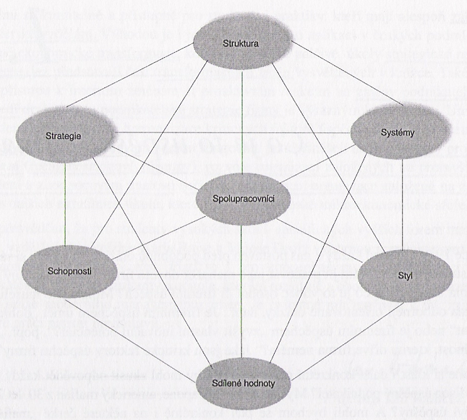
3.1. RÁMEC „7S“ FAKTORŮ FIRMY McKINSEY

Slide 53
3.1. ANALOGIE Z OBLASTI VÝPOČETNÍ TECHNIKY
V každém podniku můžeme nalézt složky „hardware“ a „software“
„hardware“ – strategie a organizační struktura
„software“ – styl řízení, informační systémy firmy, spolupracovníci, schopnosti, sdílené hodnoty ve firmě (kultura firmy)

Slide 54
3.2. STRATEGIE FIRMY
Tvůrčí názor vrcholového vedení firmy na rozhodující otázky budoucího reprodukčního procesu v podmínkách stálých změn
Podnikatelské strategie – „Corporate Strategic Plan“, „Strategic Program“, „Corporate Strategy“…
„cestovní mapa k dosažení cílů“ – manažeří na ní vidí cíle a cesty jejich dosažení, které mohou v průběhu cesty měnit (s ohledem na změny podmínek okolního světa, svých názorů, nečekaných události…)

Slide 55
3.2. PODNIKATELSKÁ STRATEGIE
Klíčem k dobré podnikatelské strategii je „být blízko zákazníkovi“, což vyžaduje soustavné sledování, vyhodnocování a respektování potřeb, připomínek a přání existujících i potenciálních uživatelů produktů (výrobků, služeb)
Potřeba předcházet si zákazníky vynikající úrovní poskytovaných služeb nutí management provádět ve firmě změny (inovace)
Změny (inovace) se stávají hlavní hybnou silou pro udržení konkurenční pozice v ostré rozvojové dynamice

Slide 56
3.2. INOVACE
Inovace – nejperspektivnější metoda úspěšného firemního managementu 21. století (P. F. Drucker)
Inovace produktů (výrobků a služeb)
Inovace procesů (především technologické)
Inovace systému řízení, organizace, profesního a kvalifikačního profilu pracovníků („inovační struktura“)

Slide 57
3.3. INTERNÍ FIREMNÍ FAKTORY A JEJICH VÝVOJ
Stupeň specializace
Stupeň byrokracie
Vztah mezi vlastnictvím a řízením společnosti

Slide 58
3.3. ZMĚNY STRUKTURÁLNÍHO VÝZNAMU
Programová změna – vznik nové služby nebo produktu
Rostoucí složitost produktu podporuje růst programových změn jak z pohledu frekvence, tak z pohledu jejich významu
Vyšší složitost produktu vyžaduje lepší koordinaci jednotlivých firemních subsystémů a představuje vyšší riziko možných konfliktů mezi vysoce specializovanými odborníky, příp. jednotkami firmy

Slide 59
3.3. KOMPLEXNOST – POSTULÁTY S OBECNOU PLATNOSTÍ (I)
Nižší riziko a nižší nejistota spojená s procesem změny se projevuje v organizacích větších a relativně složitějších, kde se na rozhodnutí podílí mnoho oddělení a jednotek.
Úsilí nositele změny o komunikaci s rozdílnými skupinami (ať již důležitými nyní, nebo těmi, které budou důležité po implementaci) musí být u složitější organizace větší.
Změny zcela zásadního charakteru, zaměřené současně na několik firemních subsystémů, budou pravděpodobně hůře přijímány velkými organizacemi a budou vyžadovat delší rozhodovací proces než změny s menším vlivem.

Slide 60
3.3. KOMPLEXNOST – POSTULÁTY S OBECNOU PLATNOSTÍ (II)
Změny představující výhody pro rozdílné podskupiny mají větší šanci na přijetí, než ty, které přinášejí výhody jedné skupině.
Univerzálnější změna v tom smyslu, že může být použita kdekoliv v organizaci, má větší šanci na vyzkoušení.
Čím větší je složitost organizace, tím vstřícnější musí být změna vůči případným modifikacím po případném úspěšném zavedení.

Slide 61
3.3. KOMPLEXNOST
Nárůst byrokracie a formalizace řídících procesů na určitém stupni firemního vývoje snižuje citlivost k podnětům vyvolávajícím změnu a omezuje schopnost realizace případných změn:
  Více formalizovaná organizace má pravděpodobně vybudovaný mechanismus, jak nakládat s radikálními změnami
  Vysoké formalizaci odpovídají takové změny, které se dají lehce zrušit a jsou dobře strukturované
  Čím vyšší stupeň závaznosti změna vyžaduje a čím formálnější je organizace, tím delší je doba nutná pro rozhodnutí a tím méně pravděpodobný je všeobecný souhlas
  Vysoký stupeň slučitelnosti změny s organizačními pravidly a nařízeními výrazně přispívá k přijetí

Slide 62
4. Řízení změny
4.1. Definice
4.2.Model řízené změny-jednotlivé etapy procesu
4.3.Hybatele změn

Slide 63
4.1.ŘÍZENÍ ZMĚNY
Změna se může přihodit, případně může být plánována a řízena
Cílem plánované změny je udržení organizace životaschopné, konkurenceschopné a efektivní
Podle toho, ve které fázi životního cyklu se organizace nachází, je třeba sledovat klíčové interní a externí faktory a reagovat odpovídajícím způsobem.

Slide 64
4.1.ŘÍZENÍ ZMĚNY
Schopnost adaptovat se na změnu
Existence určité metodiky, která slouží k uskutečnění komplexních změn
Cílem plánované změny je udržení organizace životaschopné, konkurenceschopné a efektivní
Vzhledem k tomu, že organizace jsou otevřenými systémy závislými na jejich prostředí a protože prostředí není stabilní, musí si samy vyvinout vnitřní mechanismus podporující plánované (a žádoucí) změny

Slide 65
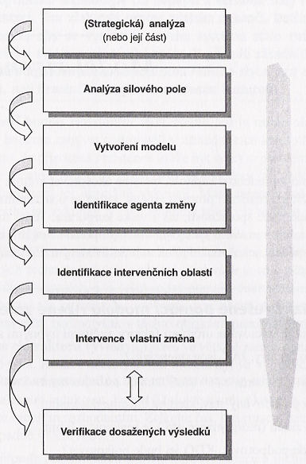
4.2.MODEL ŘÍZENÉ ZMĚNY – JEDNOTLIVÉ ETAPY PROCESU

Slide 66
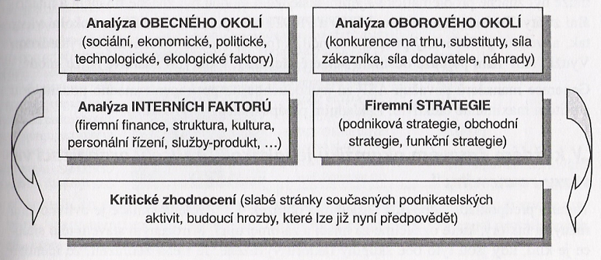
ANALÝZA – PRVNÍ KROK PROCESU ZMĚNY

Slide 67
(STRATEGICKÁ) ANALÝZA
Je vhodné definovat váhy jednotlivých faktorů a kvantifikovat vyplývající závěry
Výsledkem je rozhodnutí:
  Současný stav je vyhovující (změny nejsou nutné)
  Současný stav je uspokojivý (není nutné iniciovat proces změny, dílčí problémy lze řešit drobnými operativními zásahy)
  Současný stav je nevyhovující (současné slabiny firma a budoucí hrozby jsou natolik významné, že je nutné iniciovat proces změn zásadního charakteru)

Slide 68
ANALÝZA SILOVÉHO POLE
Představuje nástroj, s jehož pomocí analyzujeme situaci vyžadující změnu
Analytickým závěrem je identifikace faktorů PODPORUJÍCÍCH proces změny a faktorů BLOKUJÍCÍCH tento proces
„V každém časovém okamžiku je jakákoliv situace v organizaci ve stavu rovnováhy“ – základní předpoklad analýzy silového pole

Slide 69
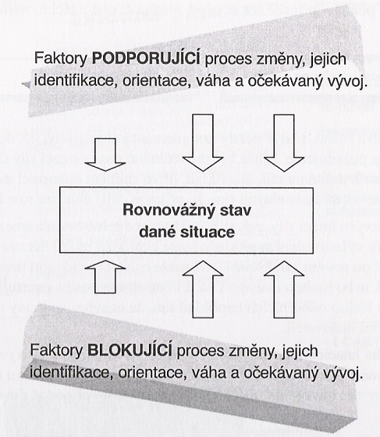
ROVNOVÁHA – ZÁKLADNÍ PRINCIP ANALÝZY SILOVÉHO POLE (ASP)

Slide 70
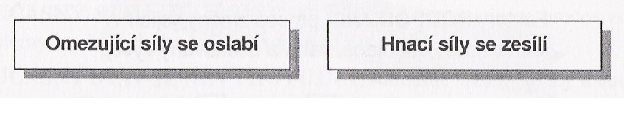
ZMĚNA JE MOŽNÁ POUZE V PŘÍPADĚ, ŽE SE OBJEVÍ JEDNA ČI OBĚ Z PODMÍNEK:

Slide 71
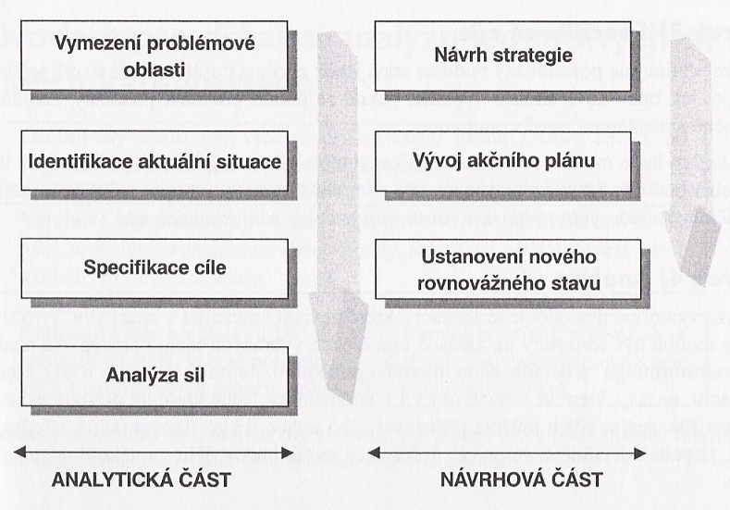
ANALÝZA SILOVÉHO POLE

Slide 72
DŮVODEM PRO DETAILNÍ ANALÝZU JEDNOTLIVÝCH SIL JE JEJICH KATEGORIZACE
Osobní síly – představují všechny osobní vazby: osobní názory, emoce, pocity, slabosti, přednosti, vzdělání, příjem
Vztahové síly – představují všechny skupinové vazby identifikované na různých úrovních: organizace a státní orgány, jednotlivá oddělení mezi sebou, jednotlivé týmy či skupiny
Systémové síly – představují faktory, které formují prostředí, v němž se organizace nachází, včetně politických, sociálních, legislativních, ekonomických a ekologických aspektů, lokálních a kulturních aspektů

Slide 73
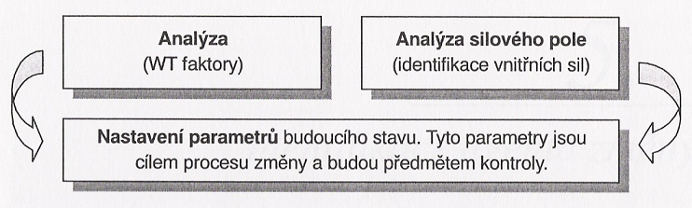
NASTAVENÍ PARAMETRŮ ZMĚNY

Slide 74
IDENTIFIKACE AGENTA ZMĚNY
Identifikace jednotlivců nebo skupin zaměstnanců, kteří budou nositeli celého procesu, kteří v něm budou hrát významnou roli – zajistí hladký průběh a dosažení maximálního výsledku, stejně jako eliminaci bariér vytvářených těmi, kdo se změnou nesouhlasí, nebo těmi, kterých se změna negativně dotkne
Jedná se o úkol velmi nesnadný!
Organizace jakéhokoliv typu a velikosti jsou svým způsobem konzervativní a tedy rezistentní vůči potenciálním změnám

Slide 75
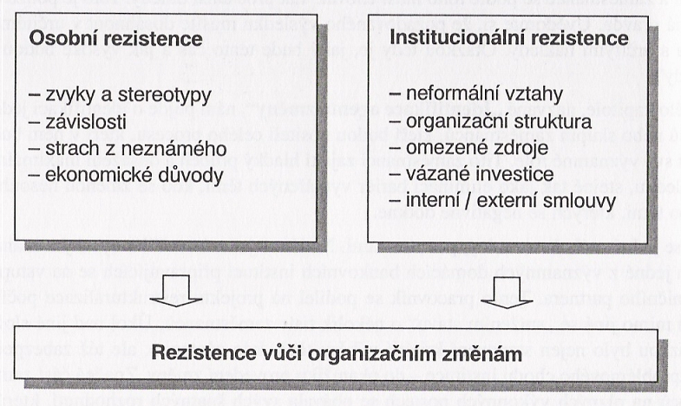
REZISTENCE VŮČI ORGANIZAČNÍM ZMĚNÁM

Slide 76
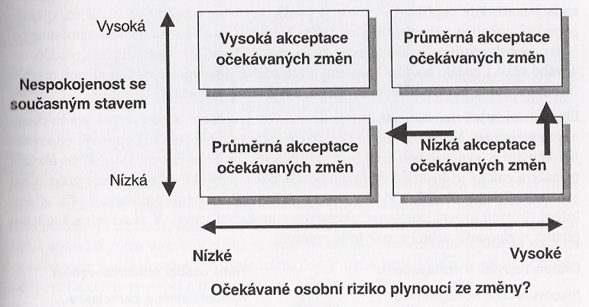
AKCEPTACE OČEKÁVANÝCH ZMĚN

Slide 77
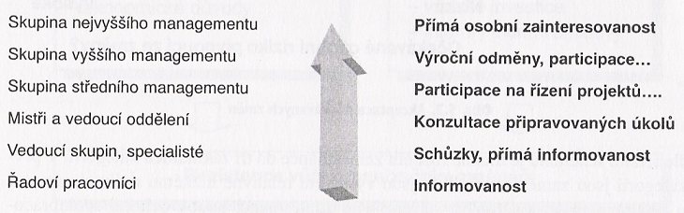
STUPNĚ SKUPINOVÉ AKCEPTACE

Slide 78
INTERVENČNÍ STRATEGIE
Pojem intervenční strategie používáme pro specifikaci předmětu změny – identifikaci jednotlivých firemních subsystémů, které budeme určitým způsobem ovlivňovat, resp., ve kterých bude provedena příslušná intervence
Ve většině případů je třeba ovlivňovat několik firemních subsystémů zároveň („vše souvisí se vším“)

Slide 79
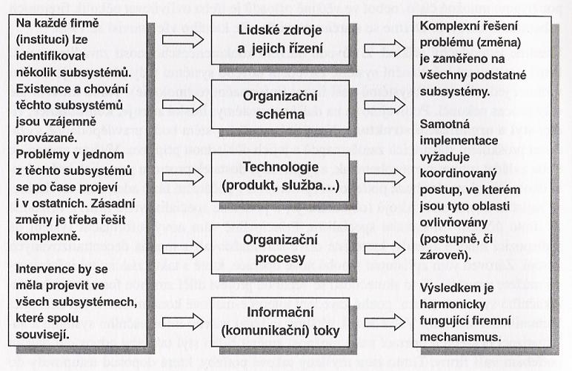
INTERVENČNÍ STRATEGIE – CÍLOVÉ OBLASTI

Slide 80
REALIZACE ÚSPĚŠNÉ ZMĚNY – STRATEGIE (I)
Intervence – nejednodušší metoda zaměřená na strukturu pracovních jednotek a týmů
Participace – pro jednotlivce je relativně těžké odporovat změnám, na jejichž přípravě se podíleli
Přesvědčování – další způsob zapojení pracovníků do daného procesu
Donucování – použitelné pouze na nižších stupních řízení, při současném zohlednění mnoha externích faktorů

Slide 81
REALIZACE ÚSPĚŠNÉ ZMĚNY – STRATEGIE (II)
Vzdělávání a komunikace – je významná především v těch případech, kdy problematickou oblast představují lidské zdroje a komunikace mezi zaměstnanci
Vyjednávání – představuje způsob nekonfliktního řešení problému (nenáročná na zdroje, náročná na čas)
Manipulace – představuje způsob, jak aktivně zapojit klíčové osoby do řešení problému, popř. je ovlivňovat při důležitých rozhodnutích
(Jejich kombinace)

Slide 82
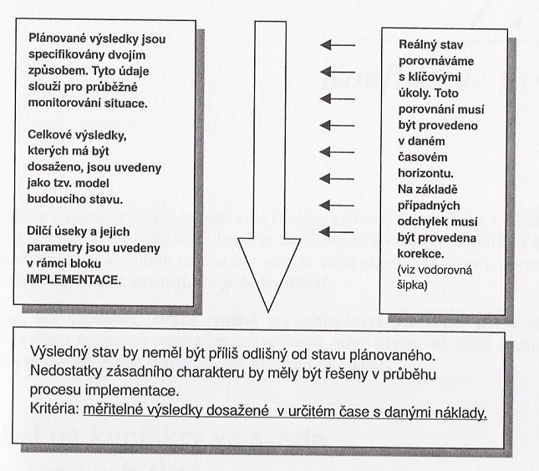
ZHODNOCENÍ DOSAŽENÝCH VÝSLEDKŮ PROCESU ZMĚNY

Slide 83
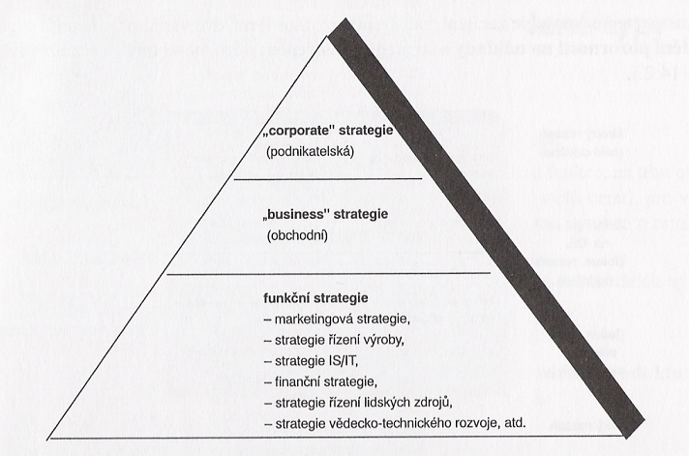
HIERARCHIE STRATEGIÍ VE FIRMĚ

Slide 84








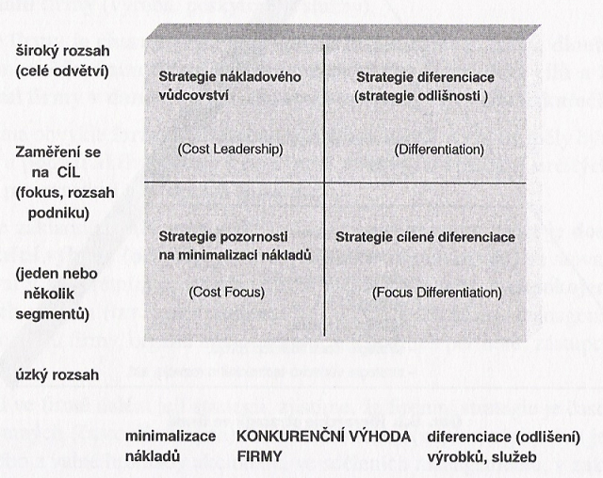
ZÁKLADNÍ ČLENĚNÍ STRATEGIÍ DLE PORTERA

Slide 85
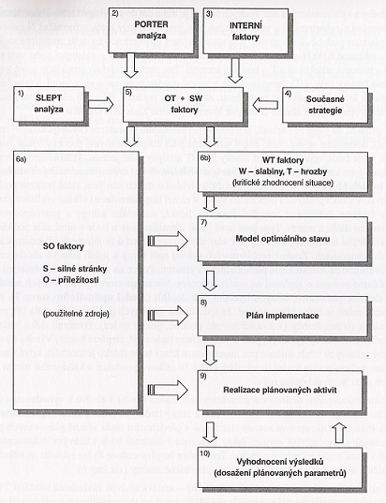
DETAILNĚJŠÍ METODICKÝ POSTUP PŘI PROVÁDĚNÍ ZMĚNY STRATEGIE FIRMY

Slide 86
LEAN SIX SIGMA – METODIKA DMAIC
Pět fází Six Sigma zlepšování
Definovat – Měřit – Analyzovat – Zlepšovat – Řídit
DMAIC podporuje kreativní myšlení v rámci hranic, jakými jsou základní proces, produkt (výrobek nebo služba)

Slide 87
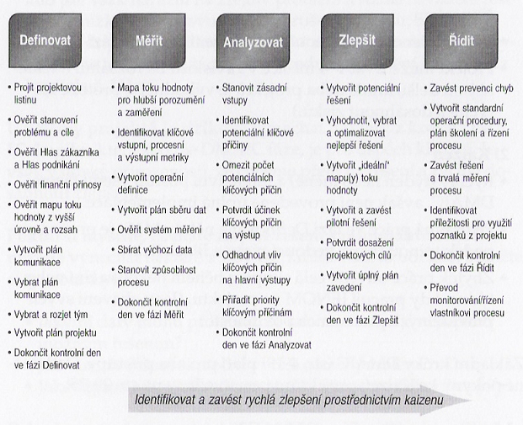
DMAIC vede ke zlepšení rychlosti, kvality a snížení nákladů

Slide 88
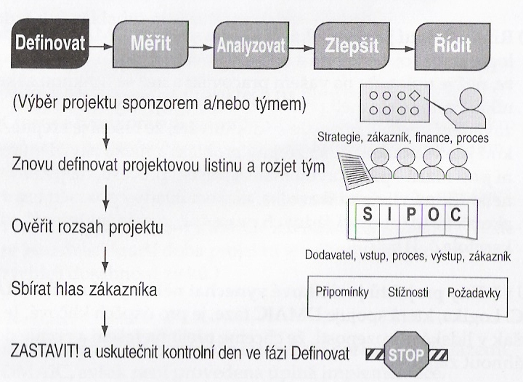
FÁZE „DEFINOVAT“

Slide 89
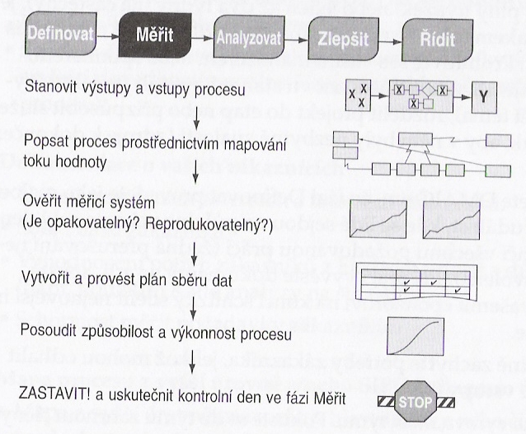
FÁZE „MĚŘIT“

Slide 90
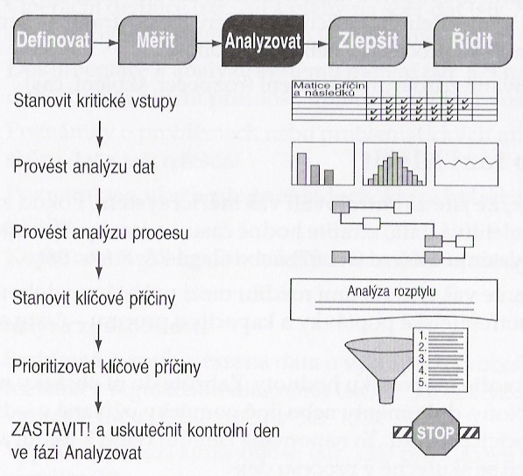
FÁZE „ANALYZOVAT“

Slide 91
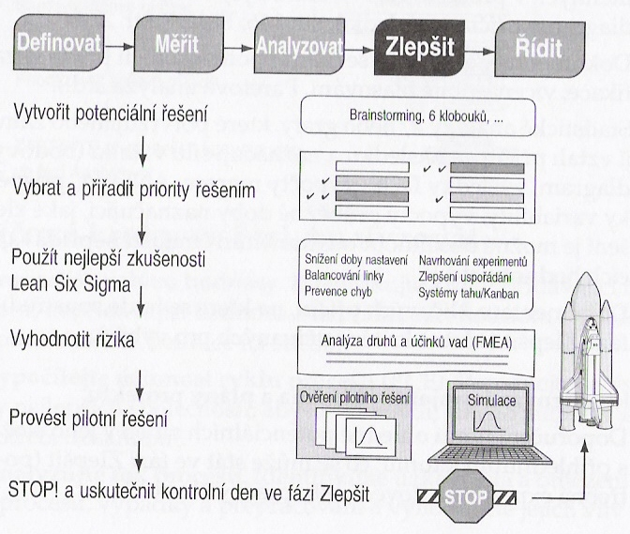
FÁZE „ZLEPŠIT“

Slide 92
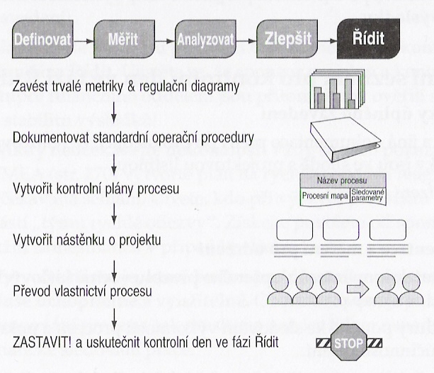
4.2.FÁZE „ŘÍDIT“

Slide 93
4.3. Hybatele změn
Iniciátoři změn
Projektanti změny
Instruktoři
Nositelé změny
Katalyzátory změny
Kategorie přístupu managementu ke změnám:
Maximalista,
Realista,
jetřebalista,
Kondicionalista,
negativista
Notes:
Iniciátoři změn- ti, kteři dávají první impuls ke změně. Musí většinou disponovat větší či menším množstvím koncepčních schopností (dle složitosti změny a jejího rozsahu) a dále také patřičný vlivem. Jsou proto výrazné manažerské individuality, které disponují spíše neformální autoritou.
Projektanti změny- kteří řídí změnu (mají dostatek prostorů a zdrojů).Musí disponovat dostatkem schopností a také zájmem změnu provést.
Instruktoři- uvadějí z´měnu do života, realizují ji, sledují výsledky a zjištují zpětnou vazbu. Jedná se nejčastějí o manaery první linie.
Nositelé změny jsou všichni pracovnici, kterýczh se změna dotýká. Největší podíl tvoří první linie zaměstnanců.
Katalyzátory změny nejčastěji poradenské organizace. Ty zajištují dynamiku, urychlení a přísun dalších potřebných impulsů
Kategorie přístupu managementu ke změnám:
Maximalista,csvým osobnímn příkladem a argumentací strhává lidi pro změnu
Realista, slovně zdůraznuje potřeby změn, změny sám realizuje a vyžaduje od lidí jejich realizaci
jetřebalista,slovně zdůraznujee potřeby změn, aniž by svým osobním příkladem změny podporoval a realizoval
Kondicionalista,podminuje svou účast ve změnach celou řadou podmínek, kdyby se nekradlo, schody je nutné mýt odshora atd
Negativista- má negativní postoj ke změnam.
Kategorie přístupu managementu ke změnám:
Maximalista,
Realista, jetřebalista,
Kondicionalista,
negativista

Slide 94
Příčiny neúspěchu změny
Nedostatek přesvědčení a informací o nutností změn
Vynucovaná změna
Antipatie k překvapením
Strach z neznámého
Neochota zabývat se nepopulárními problémy
Obava z neschopnosti a neúspěchu
Obava z narušení praktik, návyků a vztahů
Nedostatek úcty a důvěry k osobě provádějící změnu.

Slide 95
Předpoklady úspěchu změny
Jasná, motivující, dobře sdílená vize,
Dostatek času na celý proces,
Jednoznačný signál. Zahajující změnu redukce nákladů,
Neústupnost lidí zainteresovaných ve změně
Soustředění sil na proces změny
Využívání principu „kruhu na vodě“ nebo sněhové koule“
Prožívání úspěchu k podpoře procesů změny
Zapojení tvořivosti a podpora invenci
Využití kladné a záporné motivace
Zaměření se na komunikaci s nositeli změny
Notes:
Str-94-95 MPP-FM, druhé vydyni, Vyskocil, kuda atd

Slide 96
LITERATURA (1)
DRDLA, M., RAIS, K. Reengineering. Řízení změn ve firmě. 1. vyd. Praha: Computer Press, 2001, 145 s. ISBN 80-7226-411-7
GEORGE, M. L., ROWLANDS, D., PRICE, M., MAXEY, J. Kapesní příručka Lean Six Sigma. Rychlý průvodce téměř 100 nástroji na zlepšování kvality procesů, rychlosti a komplexity. 1. vyd. Brno: SCaC Partner, 2010, 280 s. ISBN 978-80-904099-2-7
HUSSEY, D. E. Jak reorganizovat firmu. 1. Vyd. Praha: Computer Press, 2000, 113 s. ISBN 80-7226-351-X
KAPLAN, R. S., NORTON, D. P. Balanced Scorecard. Strategický systém měření výkonnosti podniku. 2. vyd. Praha: Management Press, 2001, 267 s. ISBN 80-7261-037-6
KAPLAN, R. S., NORTON, D. P. Alignment – systémové vyladění organizace. Jak využít Balanced Scorecard k vytváření synergií. 1. vyd. Praha: Management Press, 2006, 310 s. ISBN 80-7261-155-0
KAPLAN, R. S., NORTON, D. P. Efektivní systém řízení strategie. Nový nástroj zvyšování výkonnosti a vytváření konkurenční výhody. 1. vyd. Praha: Management Press, 2010, 325 s. ISBN 978-80-7261-203-1

Slide 97
LITERATURA (2)
NENADÁL, J., VYKYDAL, D., HALFAROVÁ, P. Benchmarking – mýty a skutečnost. Model efektivního učení se a zlepšování. 1. vyd. Praha: Management Press, 2011, 265 s. ISBN 978-80-7261-224-6
PETERS, T., WATERMAN, jun. Hledání dokonalosti. Zkušenosti z činnosti nejlépe prosperujících amerických společností. Praha: PRAGMA, 2001, 336 s. ISBN 80-7205-817-7
PETERS, T. Prosperita se rodí z chaosu. Jak provést revoluční změny v managementu. Praha: PRAGMA, 2001, 559 s.
ISBN 80-7205-816-9ŘEZÁČ, J. Moderní management. Manažer pro 21. Století. 1. vyd. Brno: Computer Press, 2009, 397 s. ISBN 978-80-251-1959-4
SIMMONS, A. Přesvědčujte a ovlivňujte pomocí příběhů. Storytelling. 1. vyd. Brno: Computer Press, 2008, 218 s. ISBN 978-80-251-2112-2
VODÁČEK, L., VODÁČKOVÁ, O. Management – teorie a praxe v informační společnosti. 4. rozšíř. vyd. Praha: Management Press, 2005, 314 s. ISBN 80-7361-041-4

Slide 98
LITERATURA (3)
VODÁČEK, L., VODÁČKOVÁ, O. Moderní management v teorii a praxi. 1. Vyd. Praha: Management Press, 2006, 295 s. ISBN 80-7261-143-7
VYSKOČIL, V. K., ŠTRUP, O. Podpůrné procesy a snižování režijních nákladů (Facility Management). 1. vyd. Praha: Professional Publishing, 2003, 288 s. ISBN 80-86419-45-2
VYSKOČIL, V. K., ŠTRUP, O. Facility Management – metoda řízení podpůrných činností. 1. vyd. Ostrava: VŠB – technická univerzita Ostrava, 2007, 166 s. ISBN 978-80-248-1569-5
VYSKOČIL, V. K., ŠTRUP, O., PAVLÍK, M. Facility Management a Public Private Partnership. 1. vyd. Praha: Professional Publishing, 2007, 262 s. ISBN 978-80-86946-34-4
VYSKOČIL, V. K. a kol. Management podpůrných procesů. Facility Management. 1. vyd. Praha: Professional Publishing, 2010, 415 s.ISBN 978-80-7431-022-5

Slide 99
LITERATURA (4)
VYSKOČIL, V. K. Facility Management – procesy a řízení podpůrných činností. 1. vyd. Praha: Professional Publishing, 2009, 176 s. ISBN 978-80-86946-97-9
Periodika: Facility Management News, Facility Manager, Moderní řízení, HRM, Hospodářské noviny, Ekonom, Euro

